Slide 1



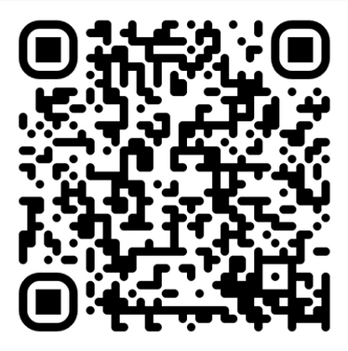
CER IN RETE
RISPARMIA IL 40% SUL TUO IMPIANTO
Non rinunciare ad un finanziamento sull’installazione del tuo nuovo impianto da fonte rinnovabile!
Risiedi o hai l’azienda in un comune con meno di 50000 abitanti?
Sei o vuoi essere socio di una Comunità Energetica?
Sei interessato ad installare un impianto fotovoltaico?
Inquadra il QR Code e richiedi il contributo a fondo perduto del 40% sull’installazione
Inquadra e risparmia!

